Slide 1
7.2.3 三角函数的诱导公式（第1课时）
授课人：蔡文银

Slide 2
数学建构
回顾：三角函数的定义

Slide 3
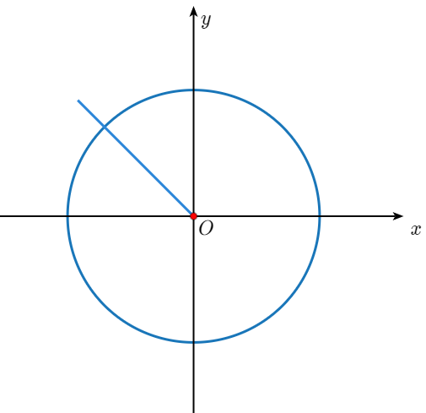
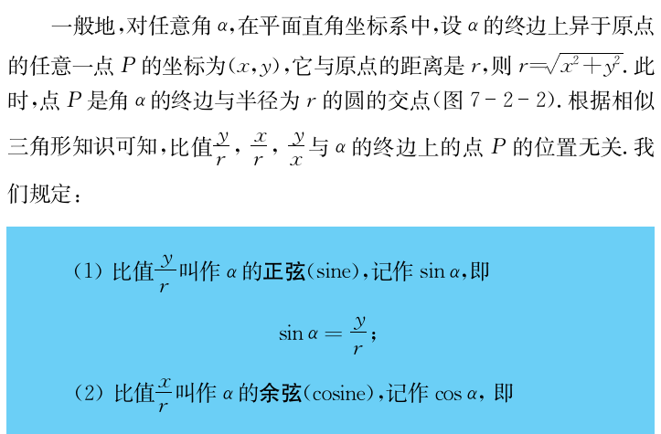
数学建构
回顾：三角函数的定义
终边相同的角的同一三角函数值相等
计算$cos\frac{7π}{3}$

Slide 4
数学建构
$问题1：如果两个$角三角函数值相等，那么它们终边一定相同吗？
$以\frac{π}{3}$为例，你能在单位圆中找到与$\frac{π}{3}$余弦值相同的角吗?
它们终边具有什么样的关系？点坐标呢？三角函数值呢？

Slide 5
数学建构
问题2：若角$α与角β终边关于x轴对称$，它们与单位圆的交点坐标，三角函数值有何关系？特别的，取$β$=？
总结诱导公式二的推导过程

Slide 6
数学建构
问题2：若角$α与角β终边关于x轴对称$，它们与单位圆的交点坐标，三角函数值有何关系？特别的，取$β$=？
诱导公式二的推导过程：
终边关系（关于$x轴对称$）
点坐标之间的关系
三角函数值关系

Slide 7
数学建构
问题2：若角$α与角β终边关于x轴对称$，它们与单位圆的交点坐标，三角函数值有何关系？特别的，取$β$=？
计算$tan(−\frac{7π}{3})$
角$α与$角$β终边是否$还有其它特殊的对称关系？

Slide 8
数学建构
问题3：若角$α与角β的$终边关于$y轴对称$，它们与单位圆的交点坐标，三角函数值有何关系？特别的，取$β$=？
计算$cos\frac{11π}{4}$

Slide 9
数学建构
问题4：若角$α与角β的$终边关于$原点O对称$，与单位圆的交点坐标，三角函数值呢？特别的，取$β$=？
计算$sin\frac{7π}{6}$

Slide 10
数学建构
通过诱导公式$一\sim 四的$学习，继续计算 tan(－1 560°)，并总结化简求值的一般步骤。

Slide 11
数学建构
通过诱导公式$一\sim 四的$学习，继续计算 tan(－1 560°)
化简求值的一般步骤：
公式一
公式二$\sim 四$
公式二
0$\sim 2π的$角化为$0\sim \frac{π}{2}$的角
大角化小角（0$\sim 2π$）
负角化正角

Slide 12
课堂小结
过程：本节课是如何推导诱导公式的？运用了什么思想和方法？
应用: 诱导公式可以解决什么问题？
3.延伸：接下来我们还可以研究什么？

